Slide 1
Презентація на тему: Космічний радіозв’язок
Виконав учень 11 класу Коробка Євгеній

Slide 2
Радіозв’язок
Космічний радіозв’язок

Slide 3
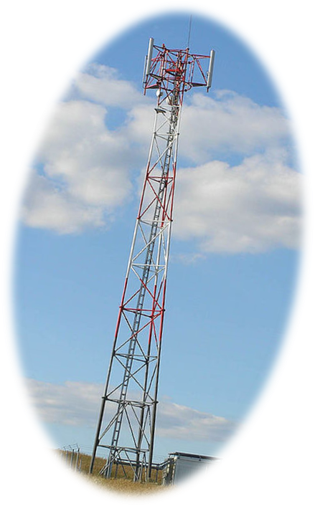
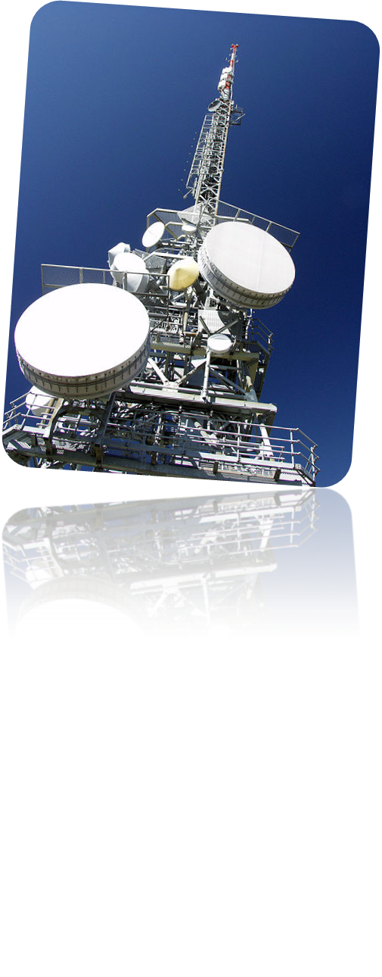
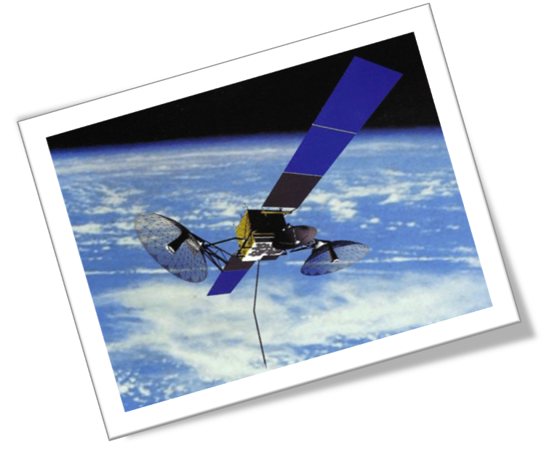
Радіозв'язок — різновид зв'язку, у котрому носієм інформації є радіохвилі.

Slide 4
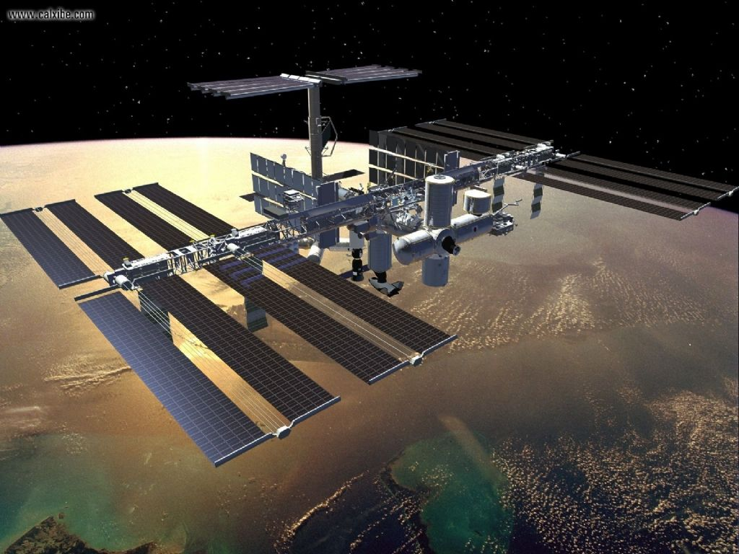
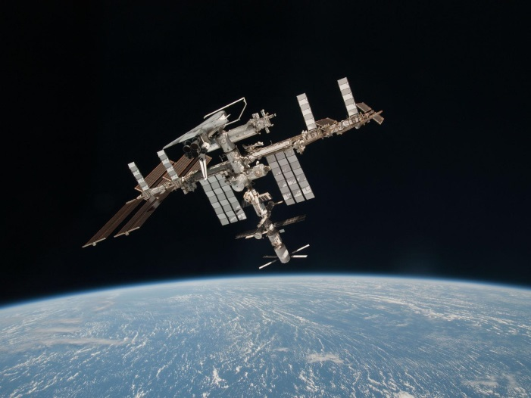
Космічний радіозв'язок - це зв'язок на далеких відстанях за допомогою радіохвиль зі штучними супутниками Землі. Різновидом космічного зв'язку є супутниковий зв'язок.

Slide 5
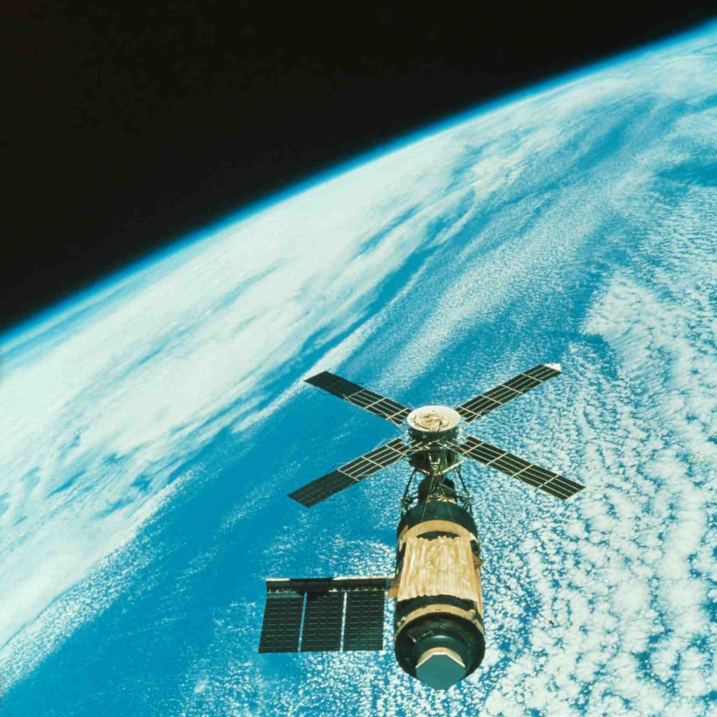
Супутниковий зв'язок — один з видів радіозв'язку, заснований на використанні штучних супутників Землі на яких змонтовані ретранслятори. Супутниковий зв'язок здійснюється між земними станціями, які можуть бути як стаціонарними, так і мобільними.

Slide 6
Залежно від розташування передавальної та приймальної станцій можливі такі варіанти космічного радіозв'язку:
Космічний об'єкт — космічний об'єкт
Земля — космічний об'єкт
Космічний об'єкт — Земля

Slide 7
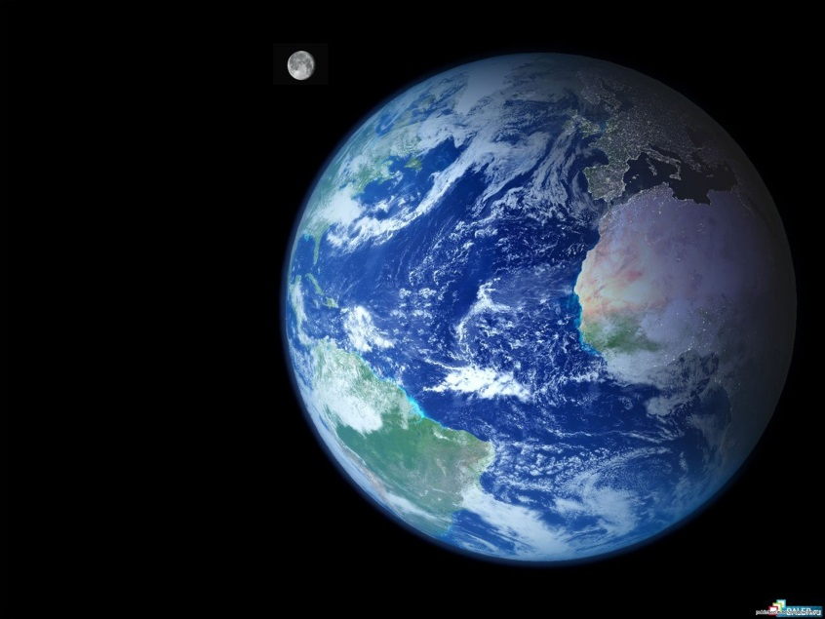
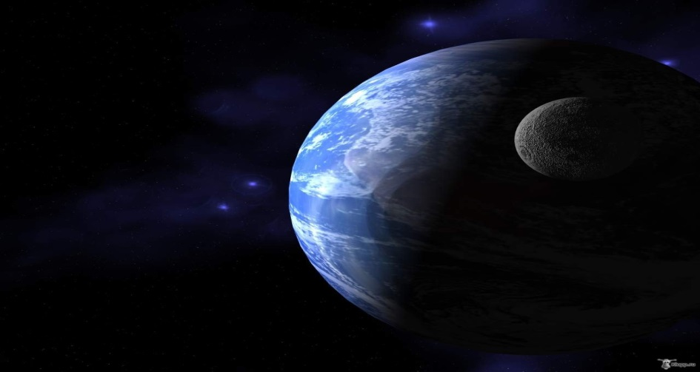
Забезпечення двостороннього радіозв'язку на відстанях в десятки і сотні мільйонів кілометрів стало можливим завдяки створенню потужних передавачів, великих антен і дуже чутливої приймальної апаратури. Так, антена Центру далекого комічного зв'язку здатна приймати випромінювання від запаленого сірника на відстані більшій, ніж Місяць від Землі.

Slide 8
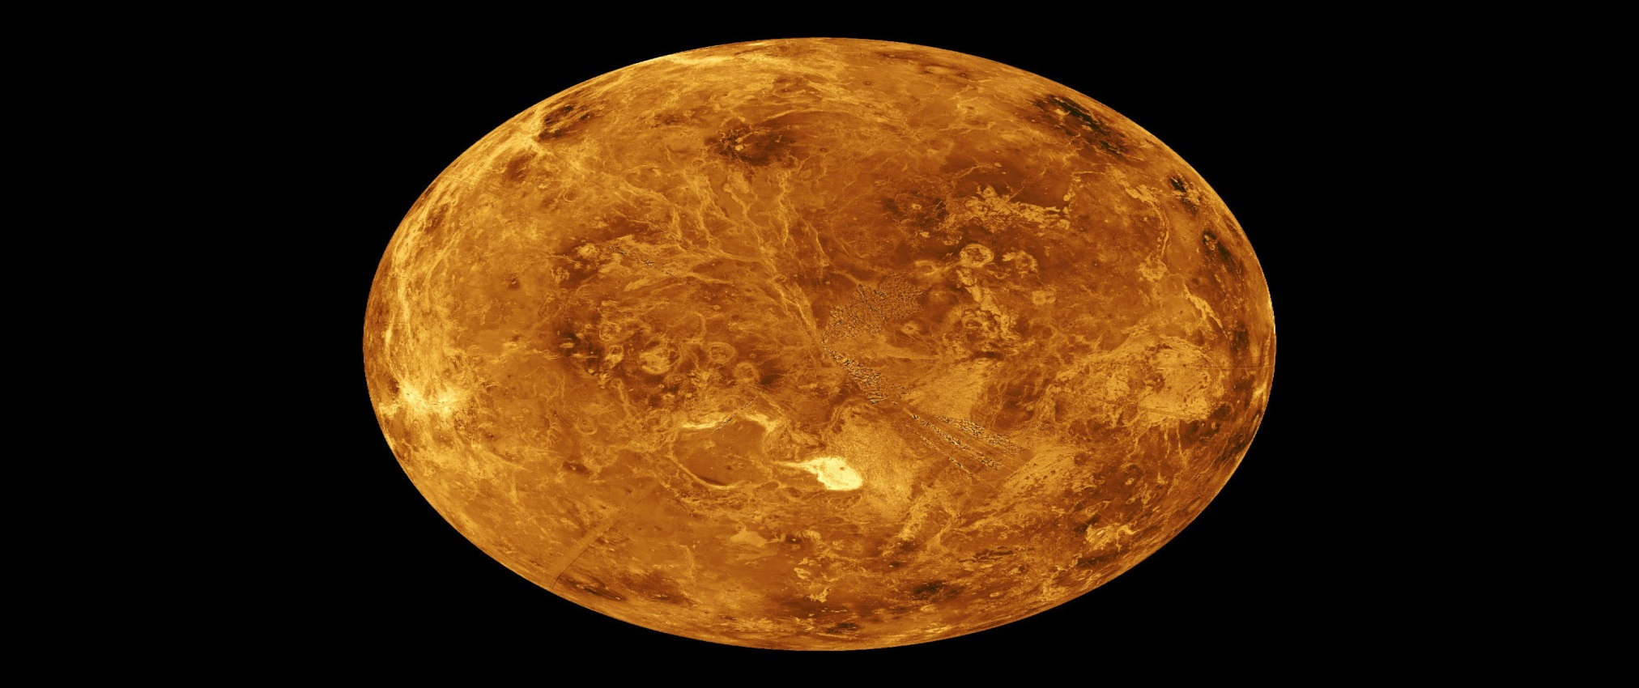
Вчені підтримують стійкий зв'язок з багатьма апаратами, що летять до Місяця, Венери, Марса, передають їм команди, одержують відповіді. Наприклад, 18 жовтня 1967 року між Венерою і Землею було перекинуто «радіоміст» завдовжки 75 млн км. Понад 1,5 години радіостанція «Венери-4» передавала неоцінену інформацію про атмосферу нашої «сусідки».

Slide 9
Дякую за увагу !

